Slide 1
Практики организации и проведения патриотических мероприятий
уроки и экскурсии в образовательных учреждениях региона на основе архивных документов по истории уральского добровольческого танкового корпуса

Slide 2
Ресурсы пермгаспи

Slide 3
Сайт ПермГАСПИ – ПОРТАЛ МОЛОТОВСКАЯ ТАНКОВАЯ БРИГАДА и другие Пермские воинские части в составе Уральского добровольческого танкового корпуса https://www.permgaspi.ru/

Slide 5
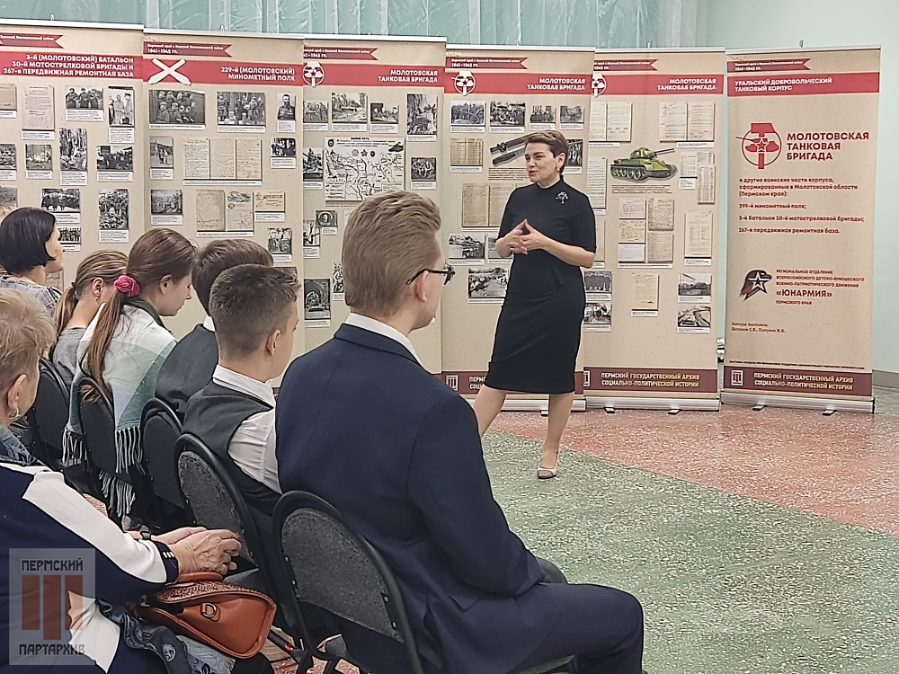
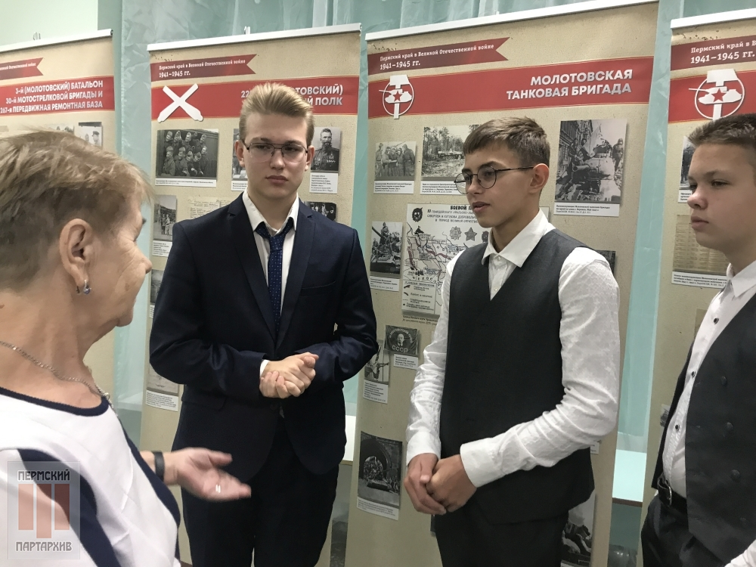
Выставка МОЛОТОВСКАЯ ТАНКОВАЯ БРИГАДА И ДРУГИЕ ПЕРМСКИЕ ВОИНСКИЕ ЧАСТИ В СОСТАВЕ УРАЛЬСКОГО ДОБРОВОЛЬЧЕСКОГО ТАНКОВОГО КОРПУСА проект «Юнармеец-экскурсовод: устами молодых о Подвиге Великом» в муниципальных образованиях Пермского края
Верещагино
Куеда
Кунгур
Чусовой
Соликамск
Кудымкар
Чайковский
Губаха
Краснокамск
пермь

Slide 6
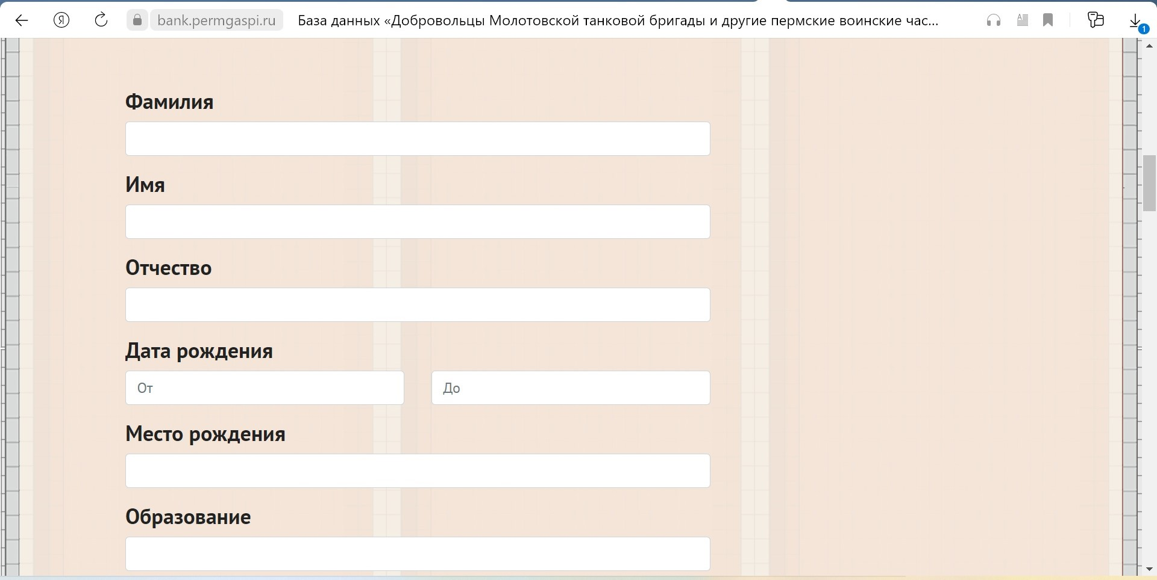

Slide 7
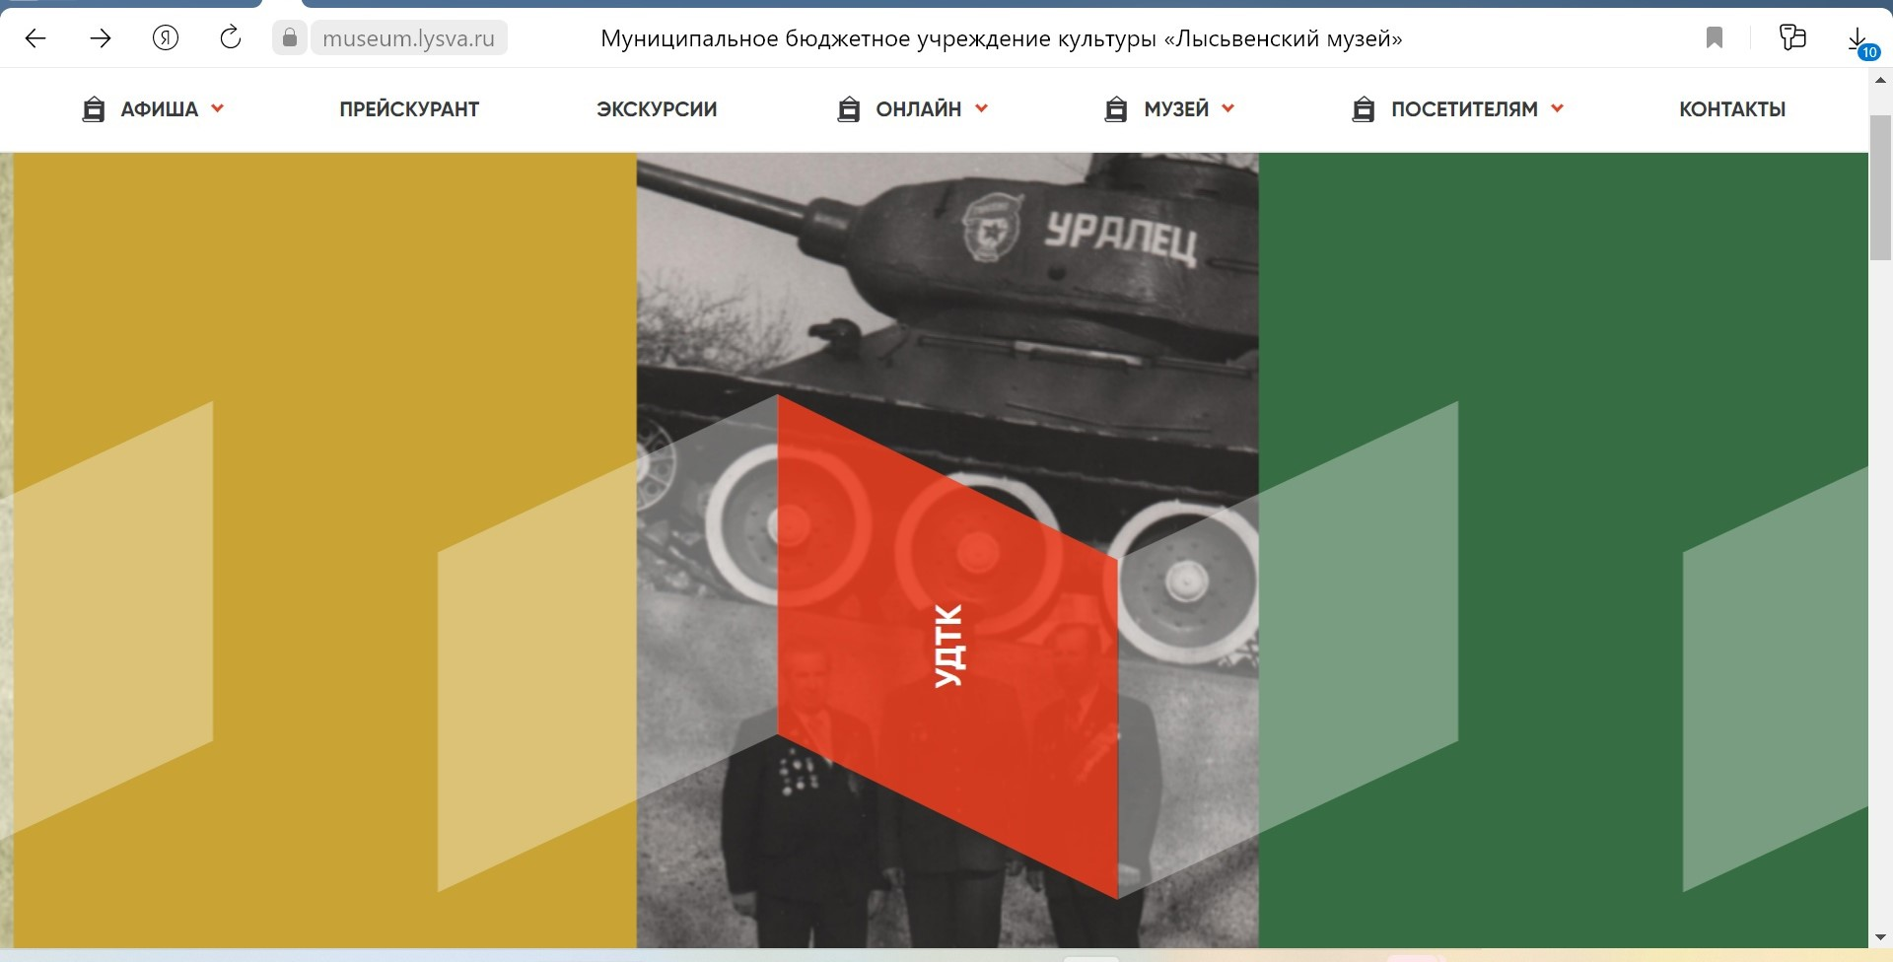
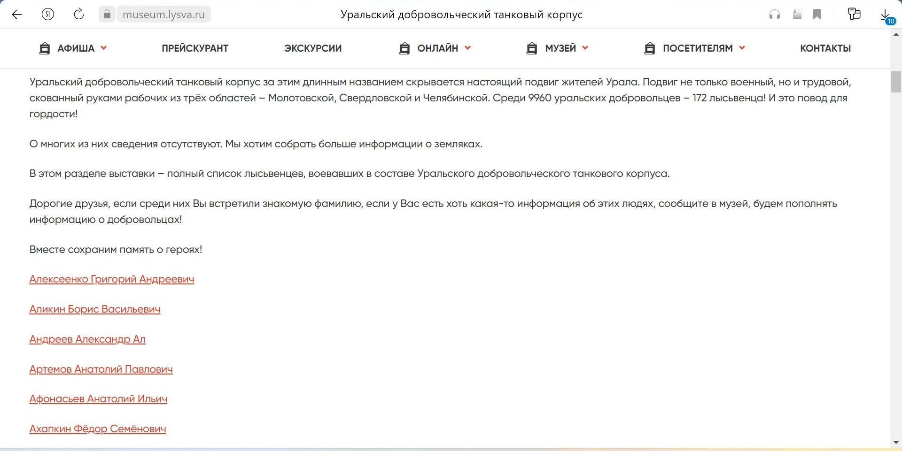
На сайте Лысьвенского музея размещен список лысьвенцев – бойцов УДТК: 172 фамилии

Slide 8
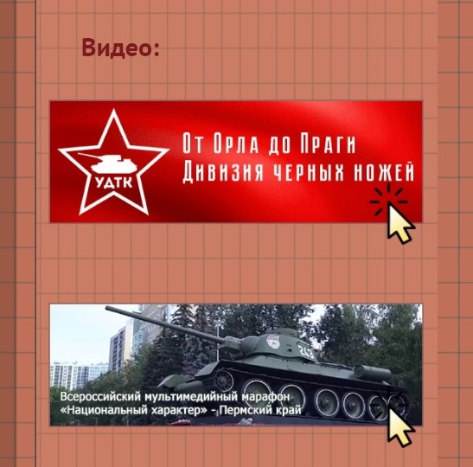

Slide 9
Как рассказать детям?

Slide 10
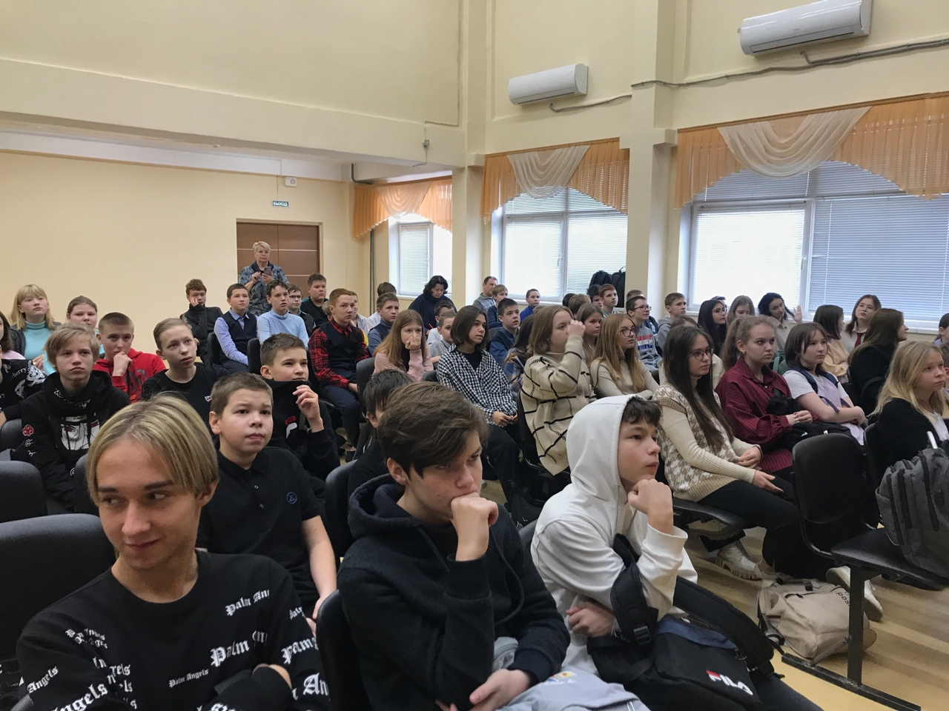
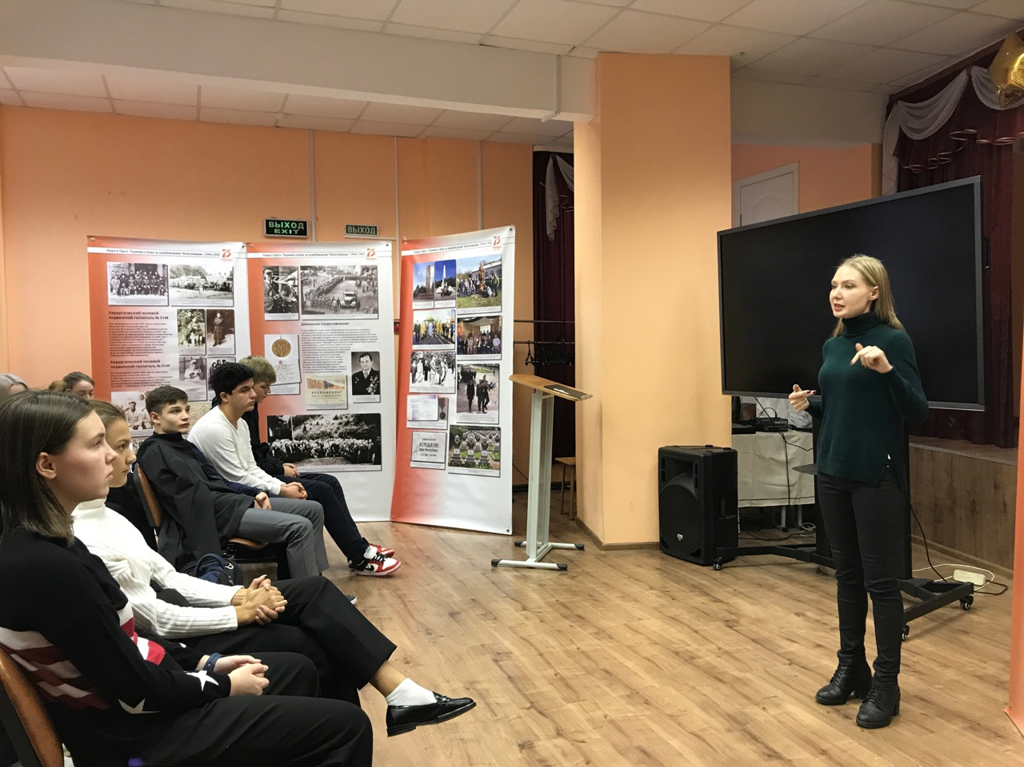
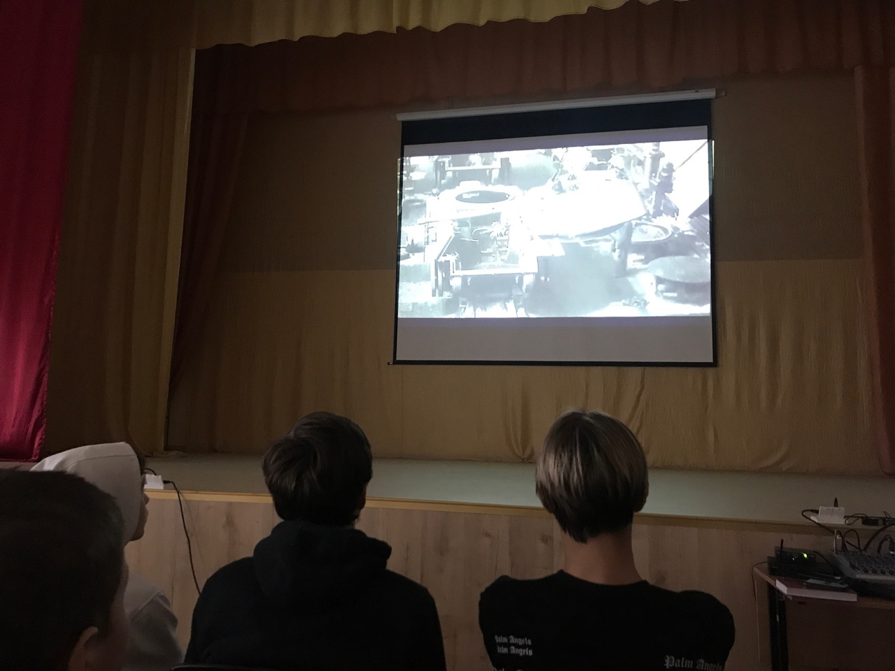
Просмотр фильма-дискуссия

Slide 11
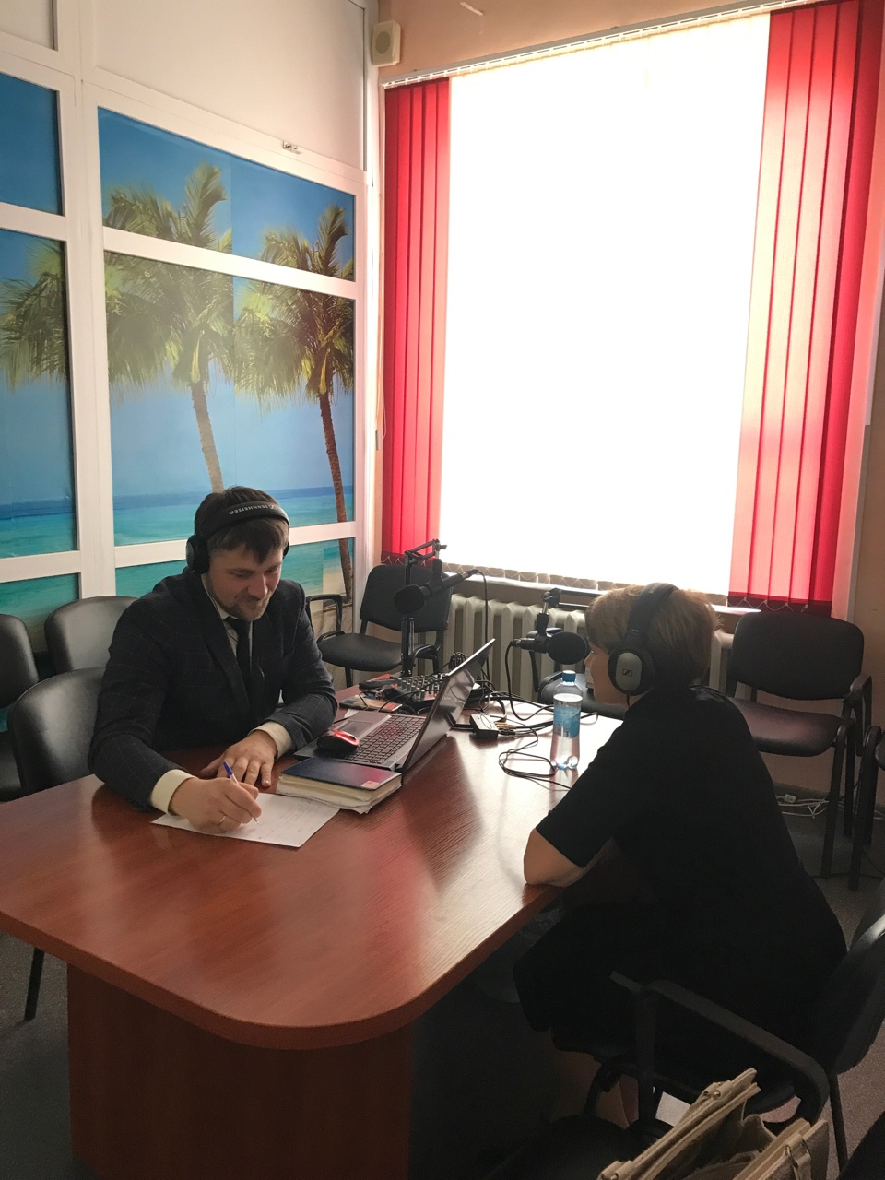
Трансляция по школьному радио

Slide 12
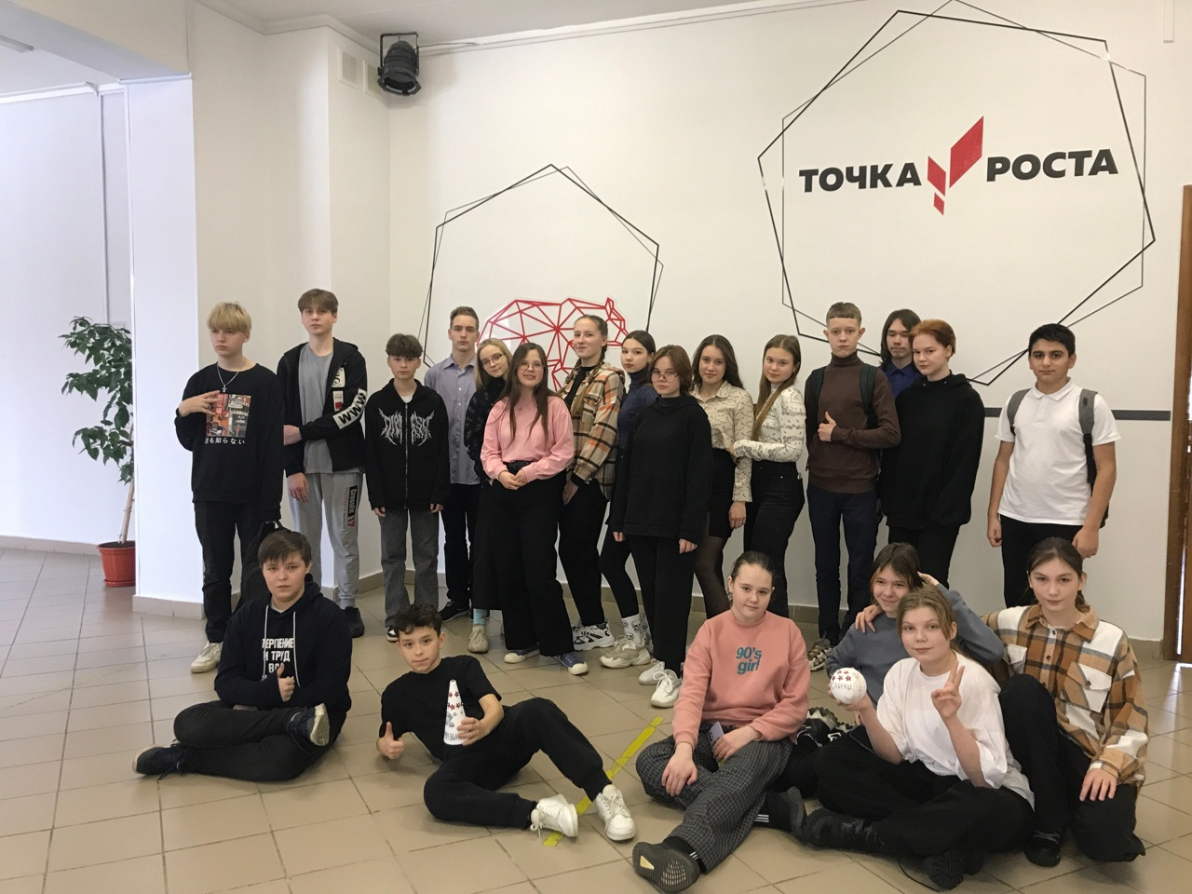
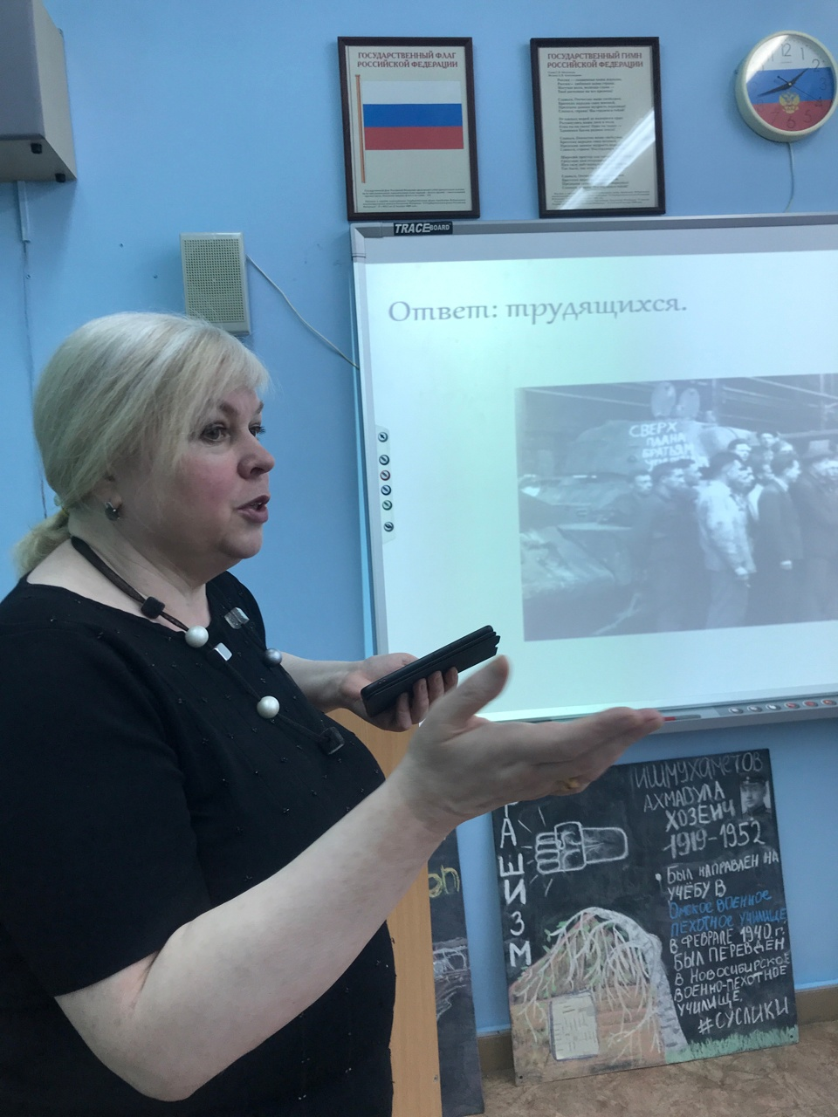
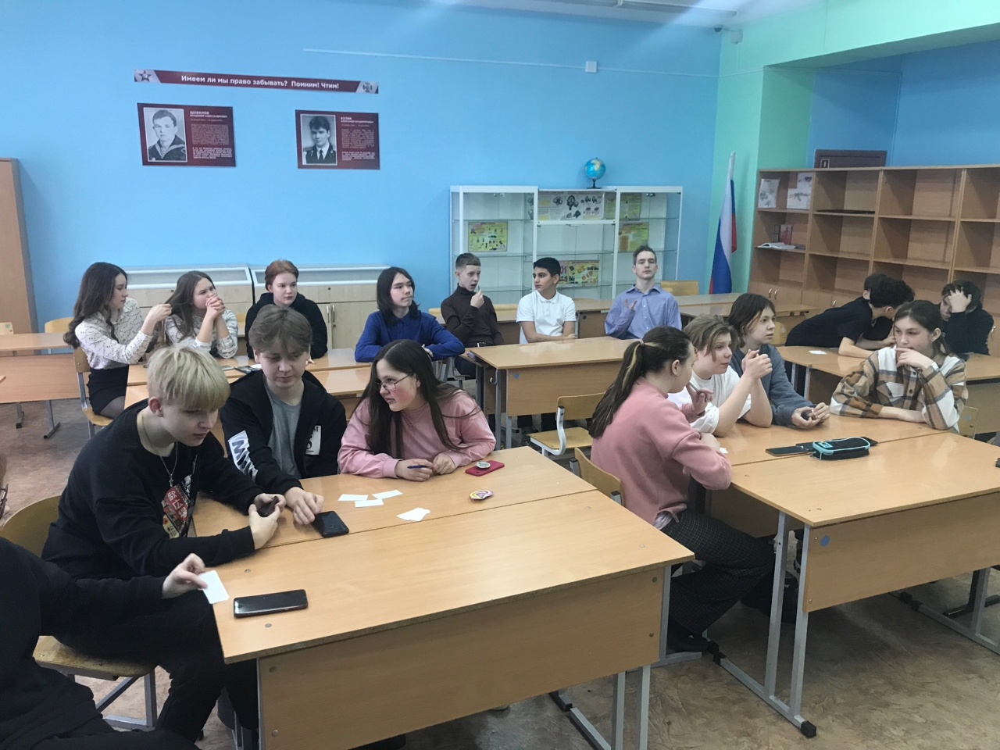
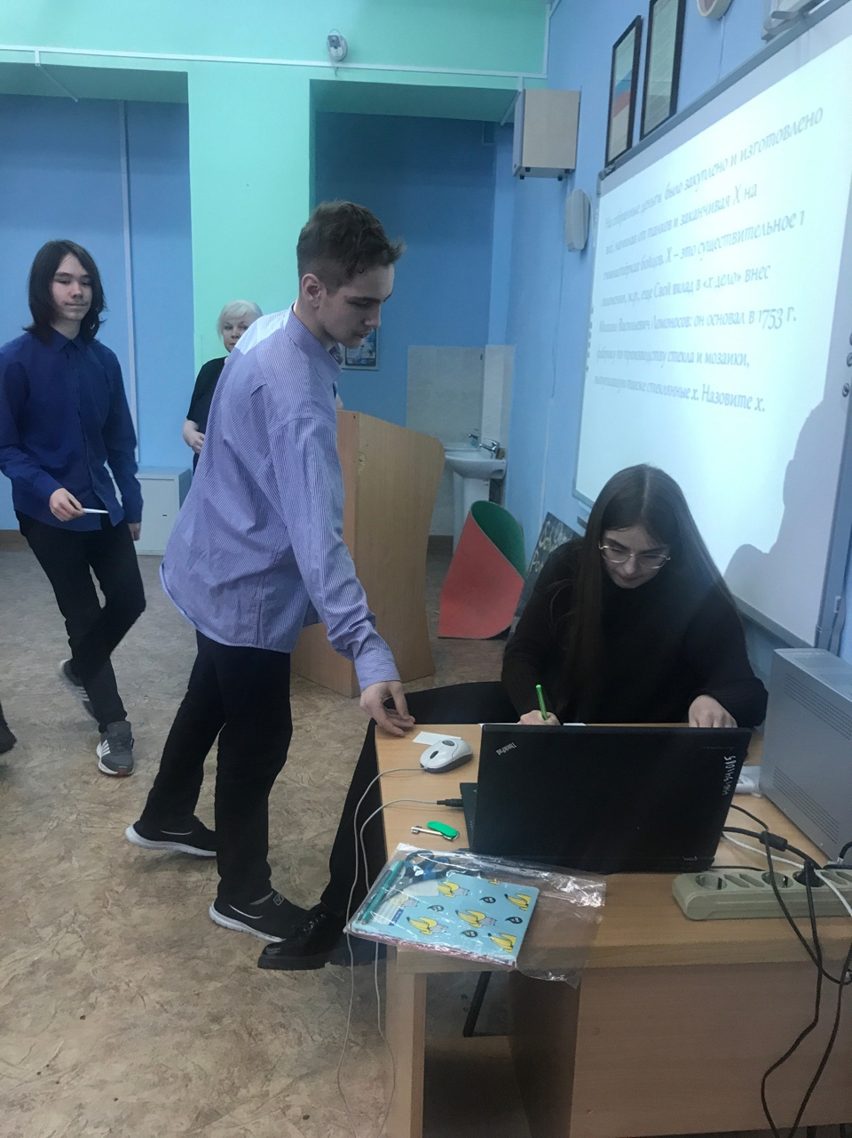
Интеллектуальные игры

Slide 13
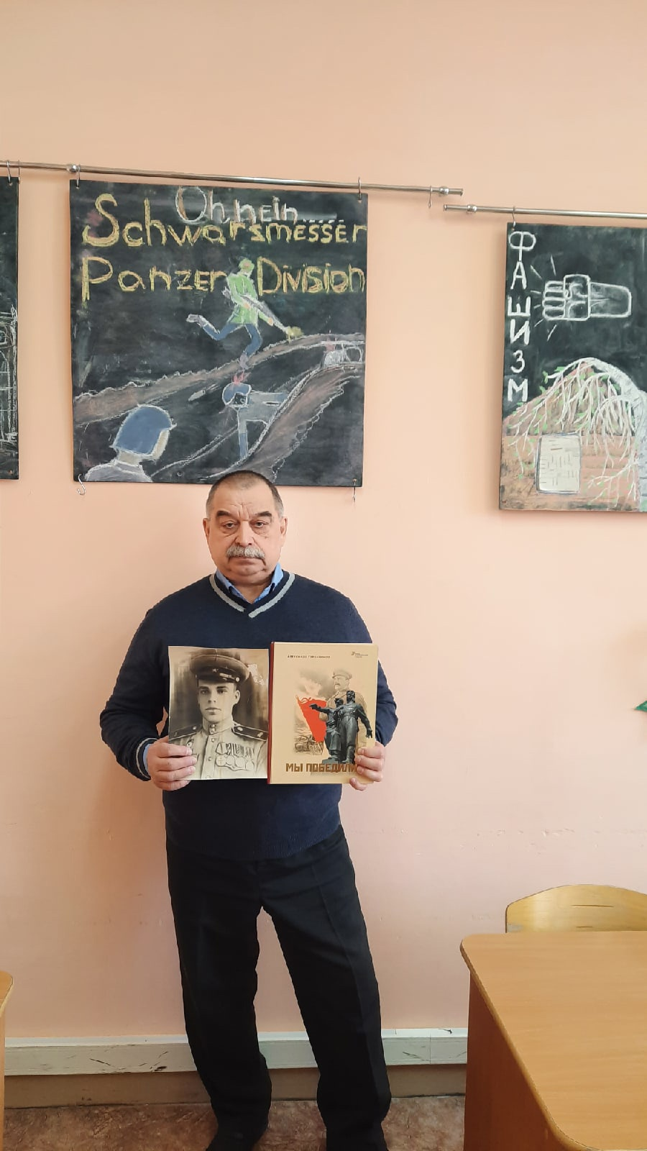
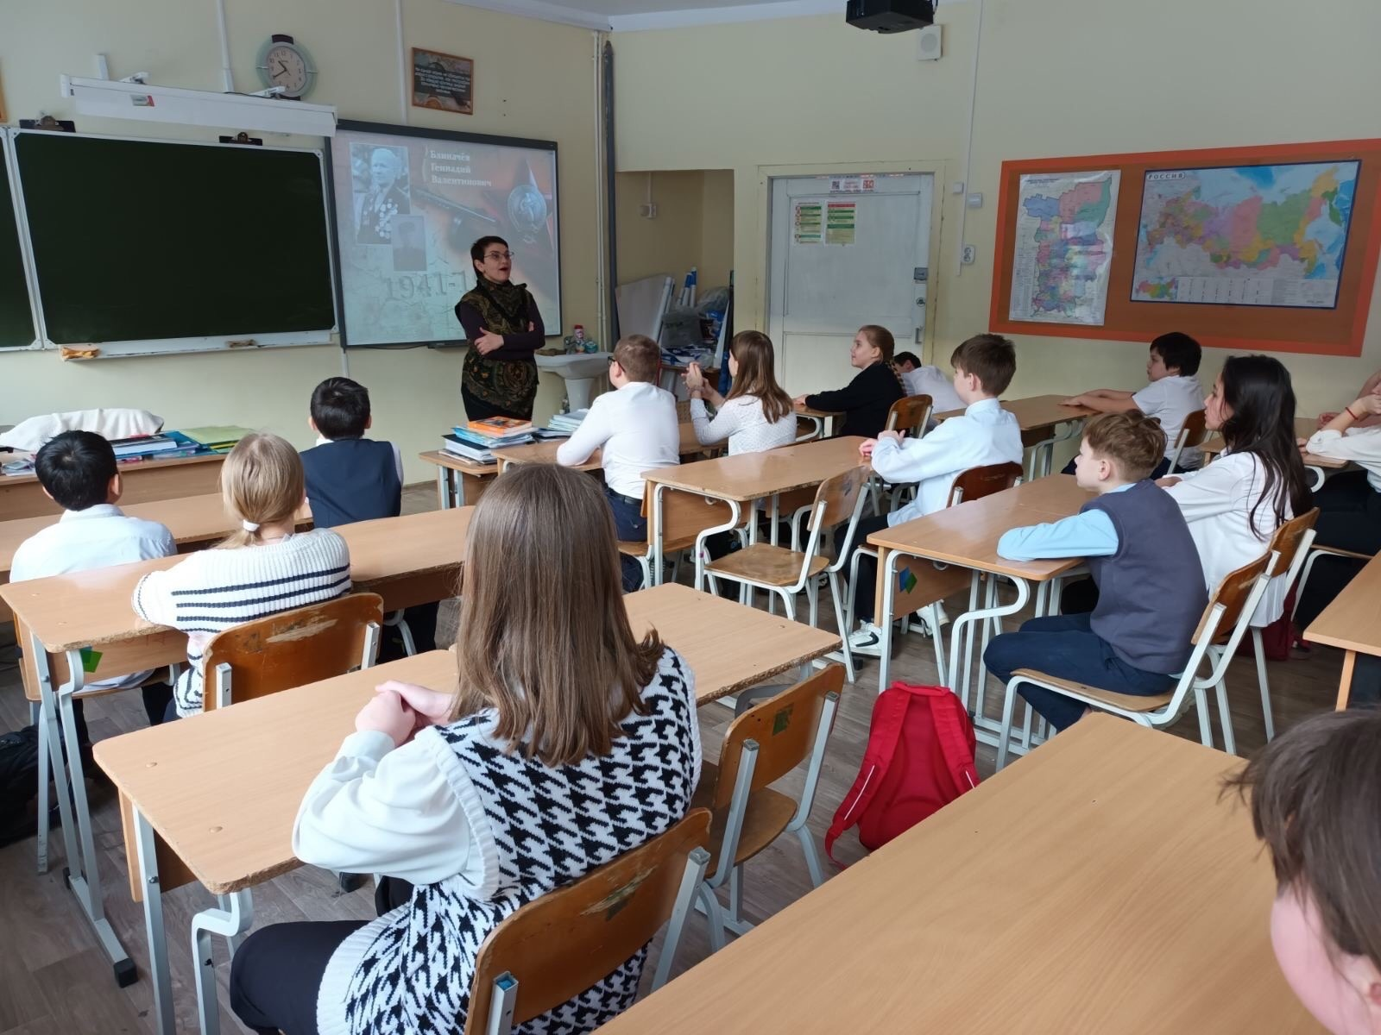
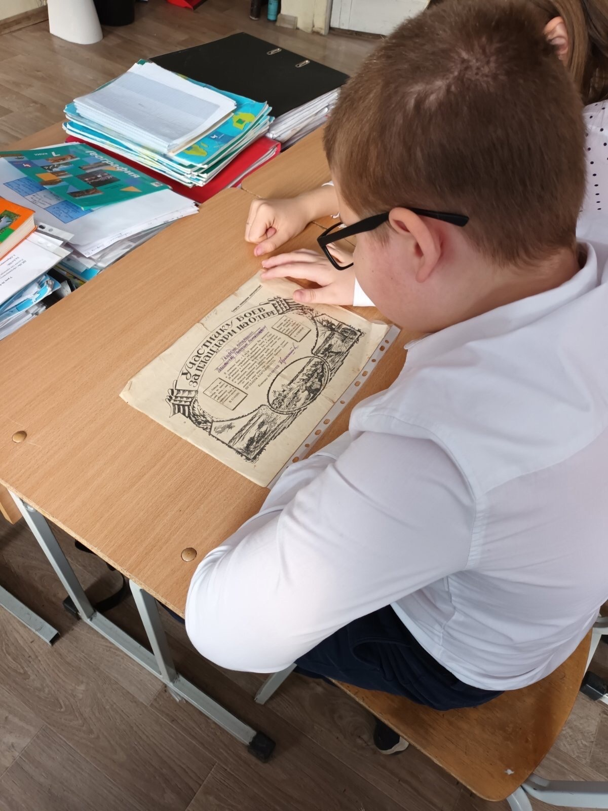
Встречи с потомками

Slide 14
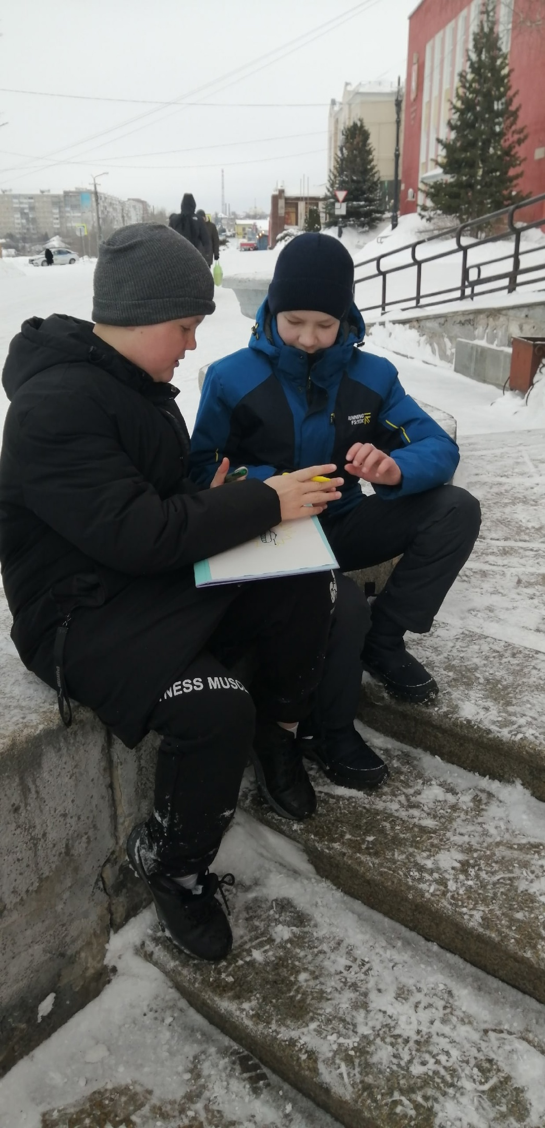
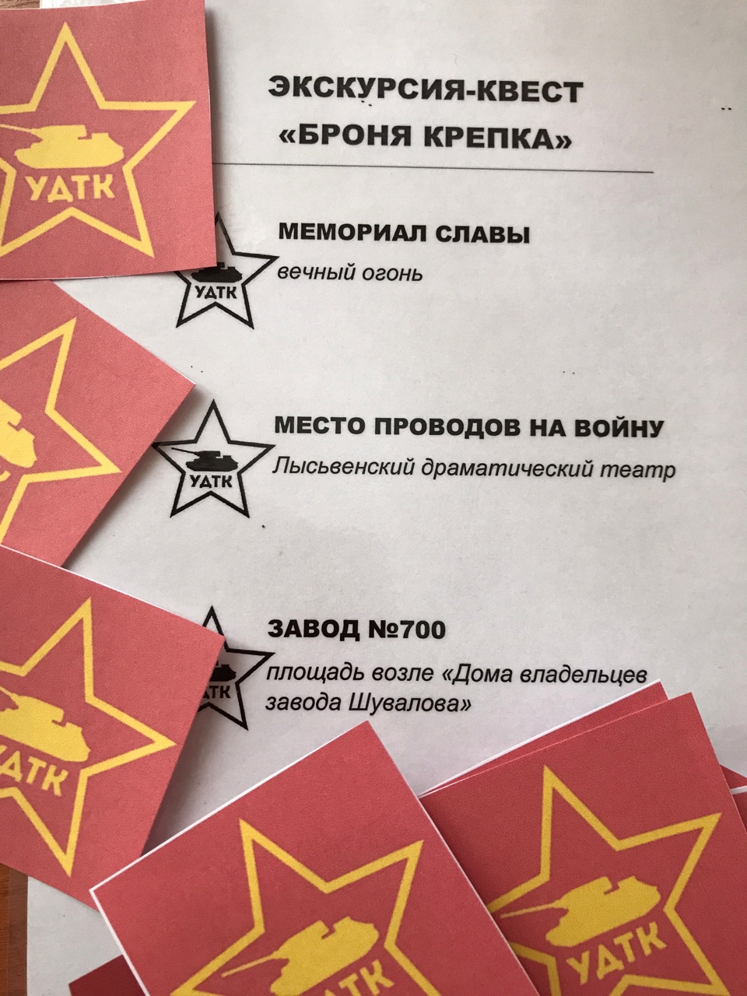
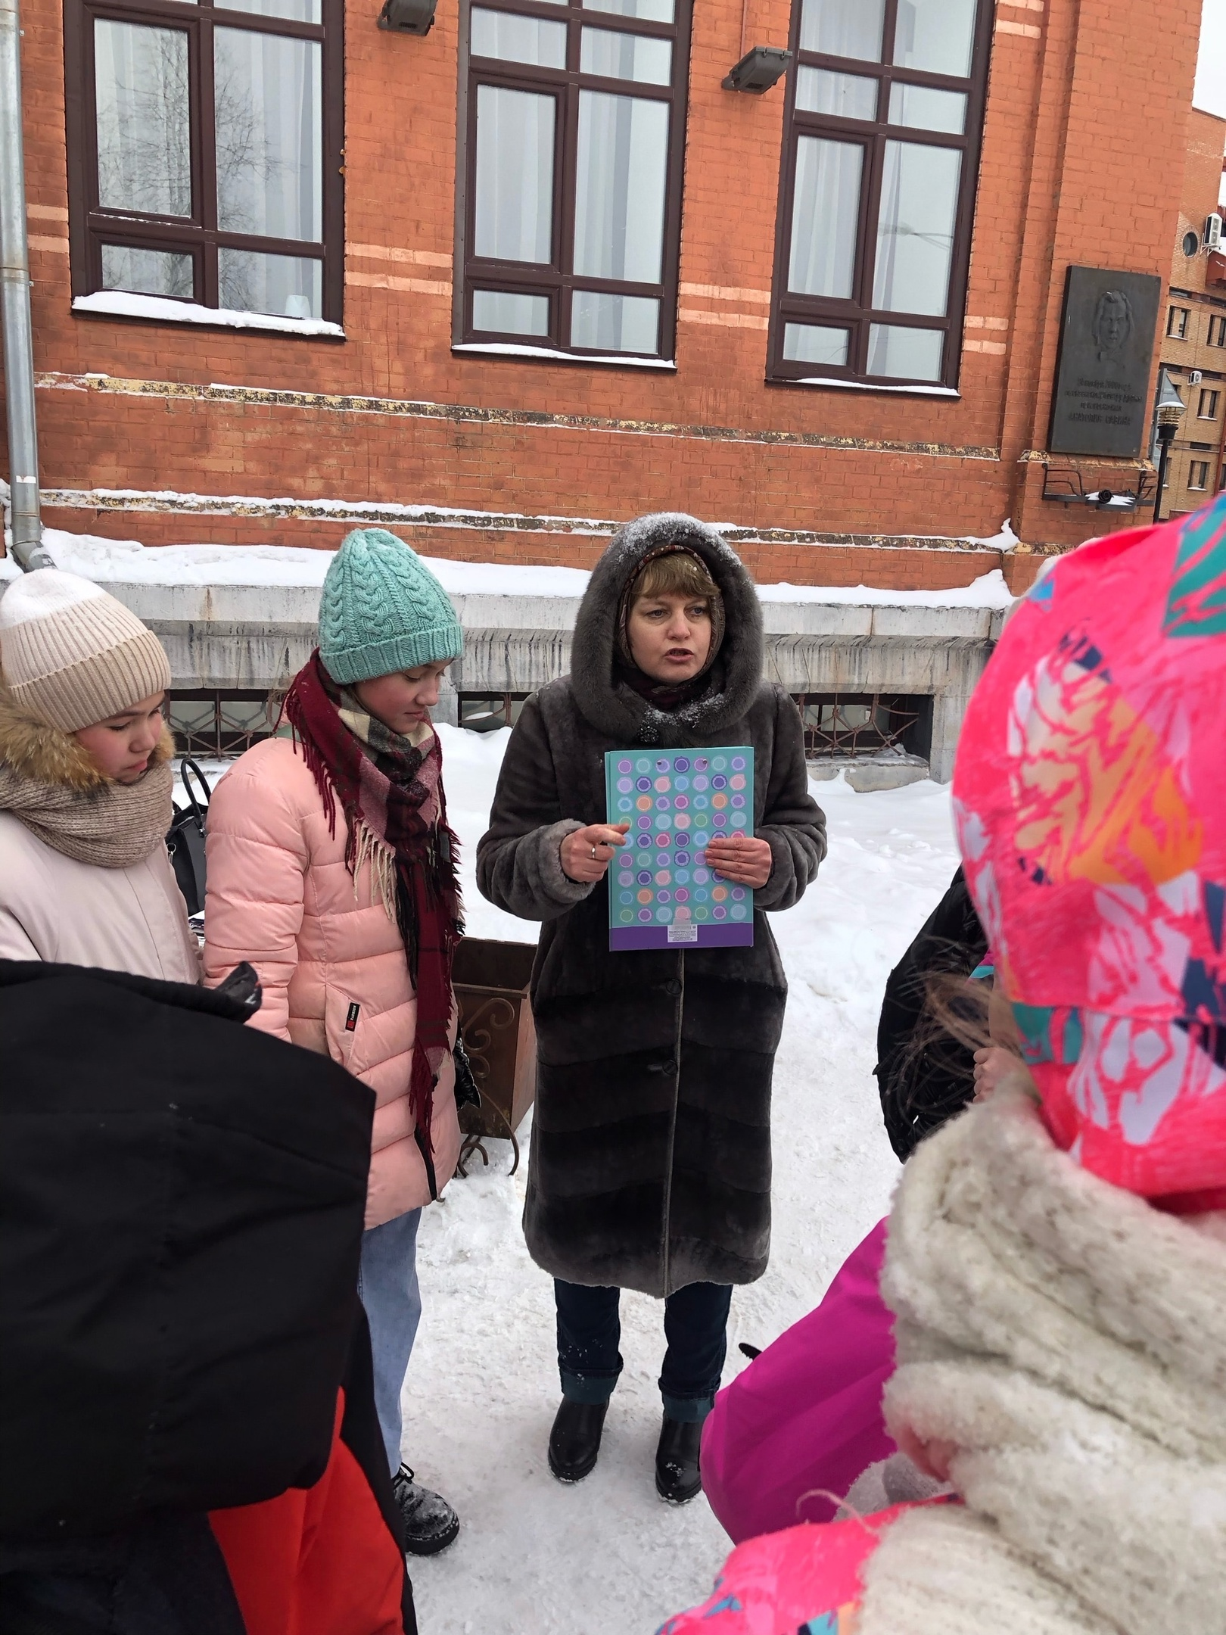
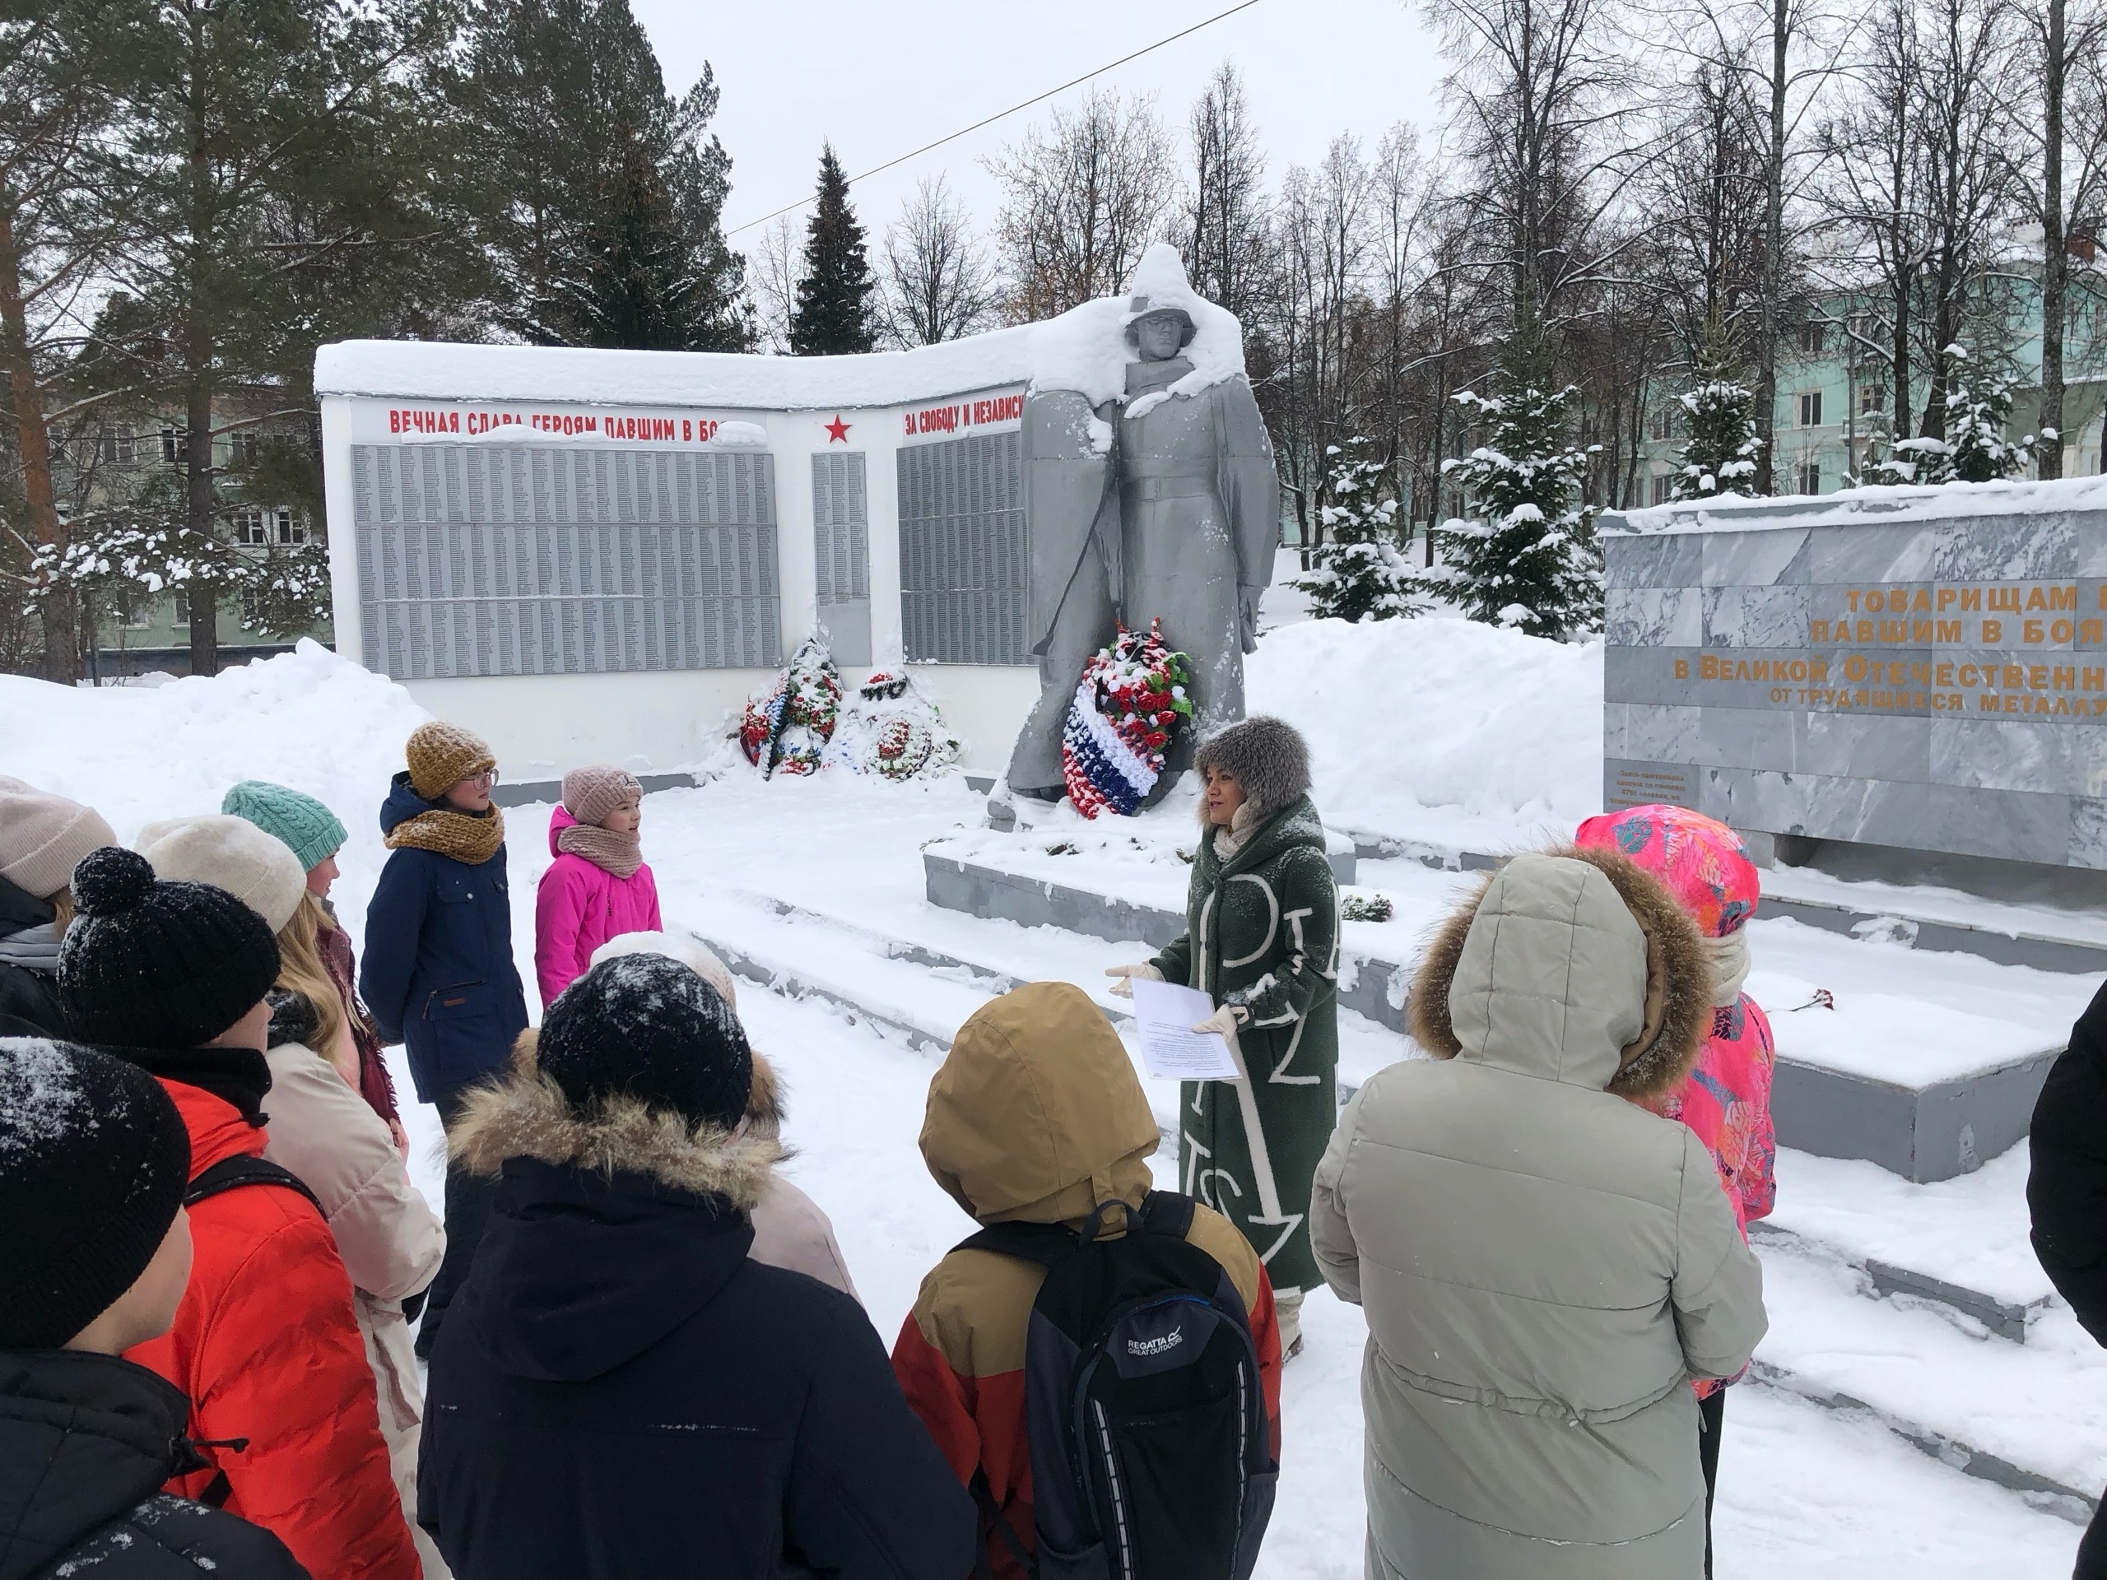
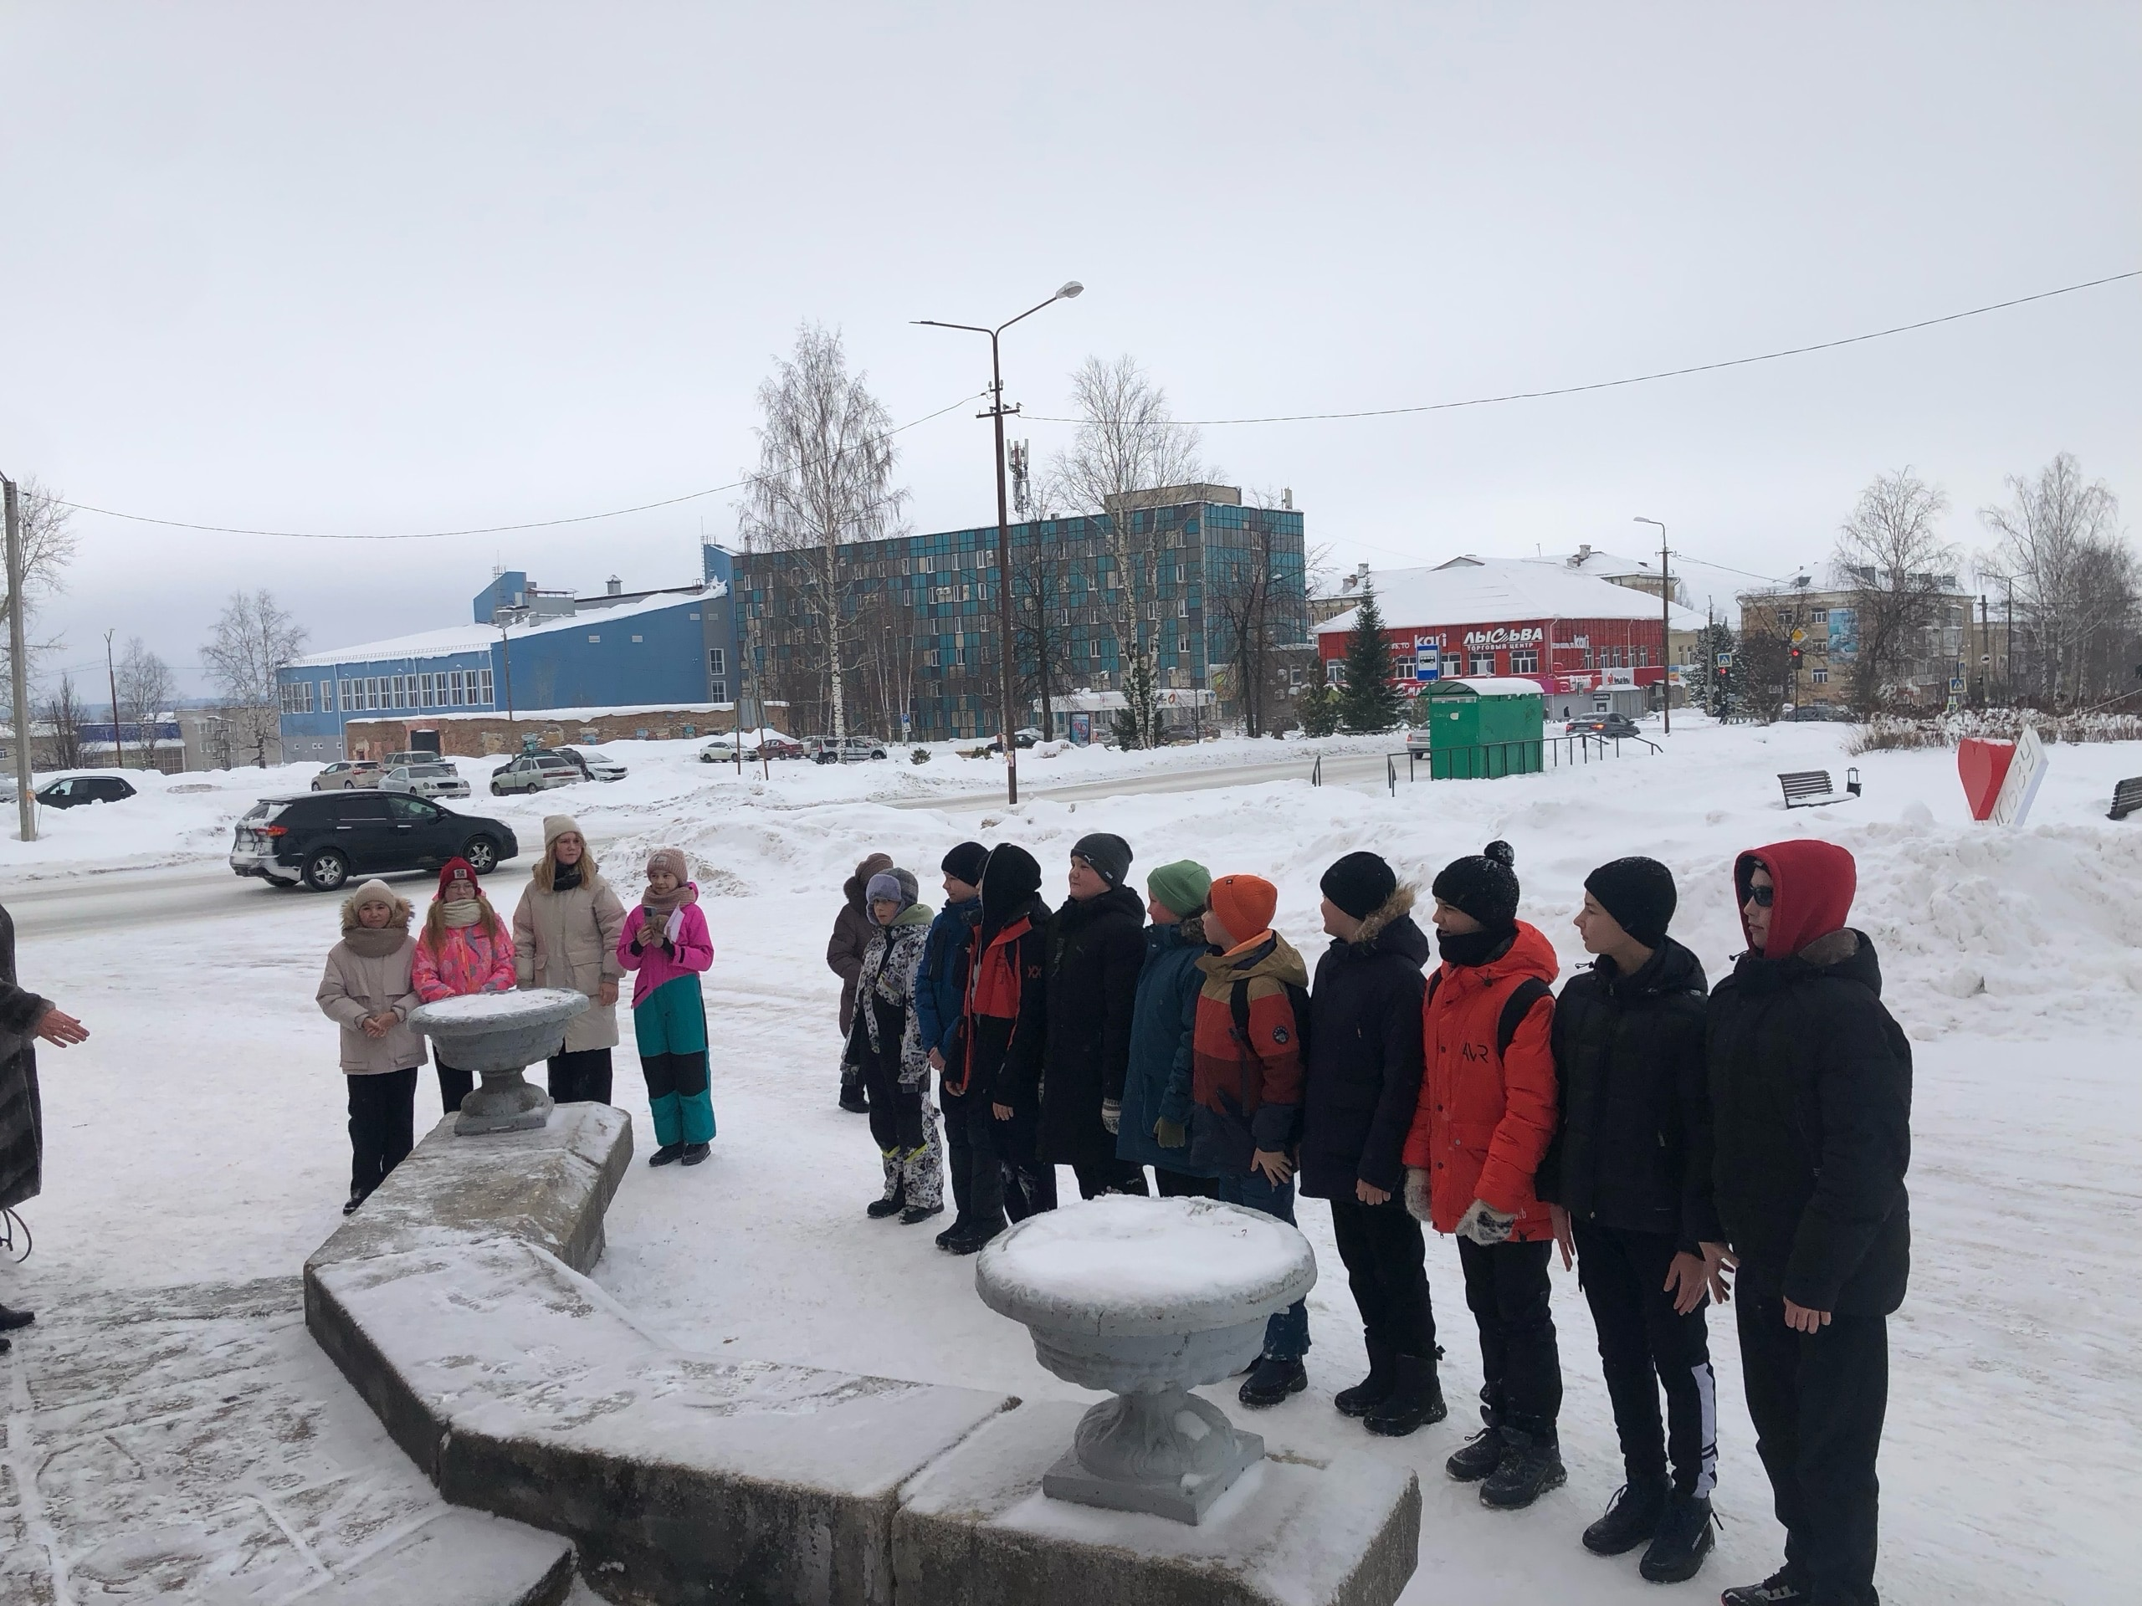
Экскурсия-квест «броня крепка»

Slide 15
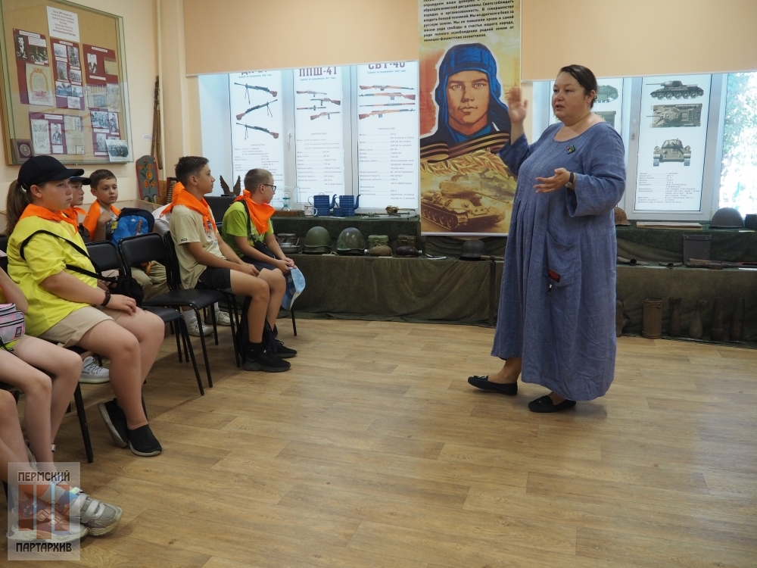
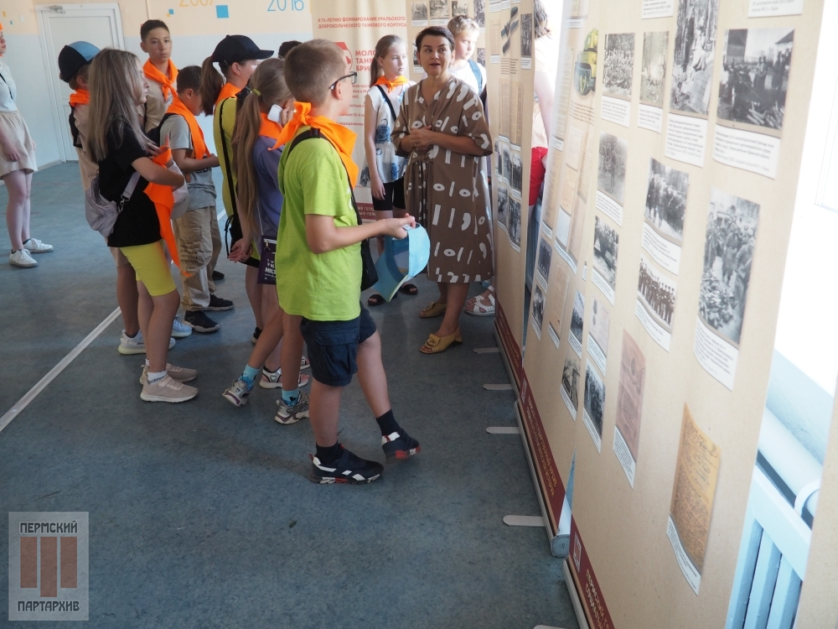
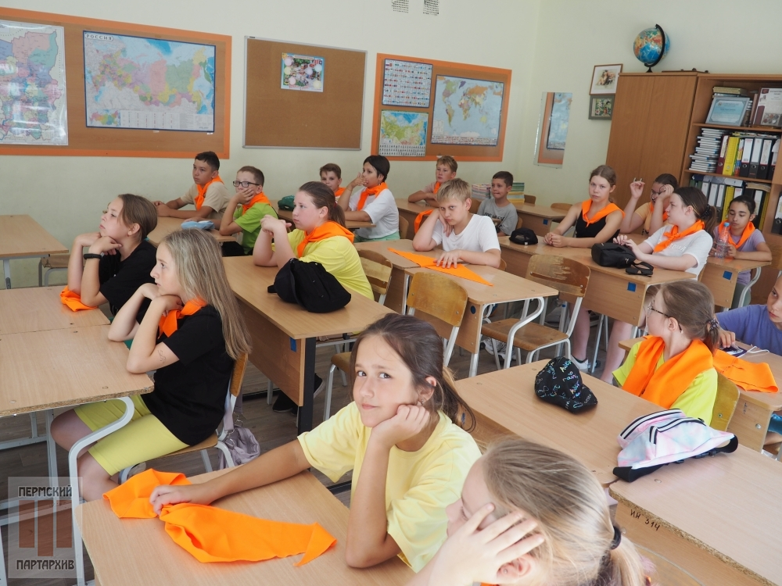
проект «Профразведка: технологии суверенитета» информационного агенства «ПЕРЕМЕНА-ПЕРМЬ»

Slide 16
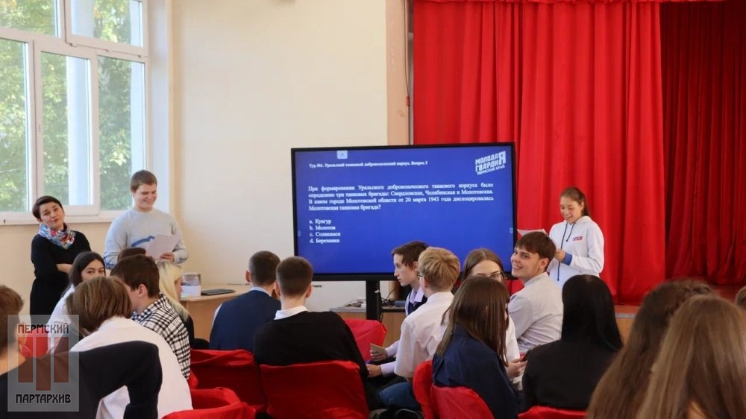
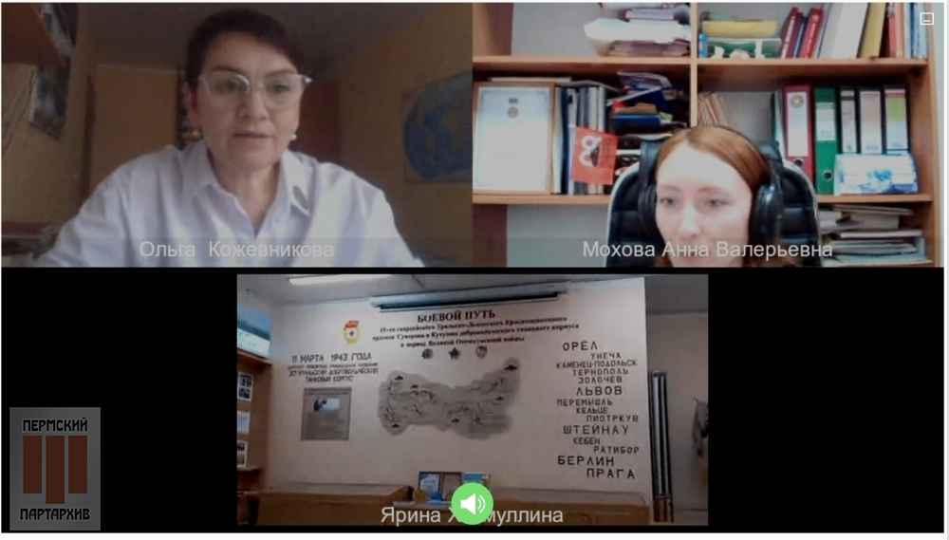
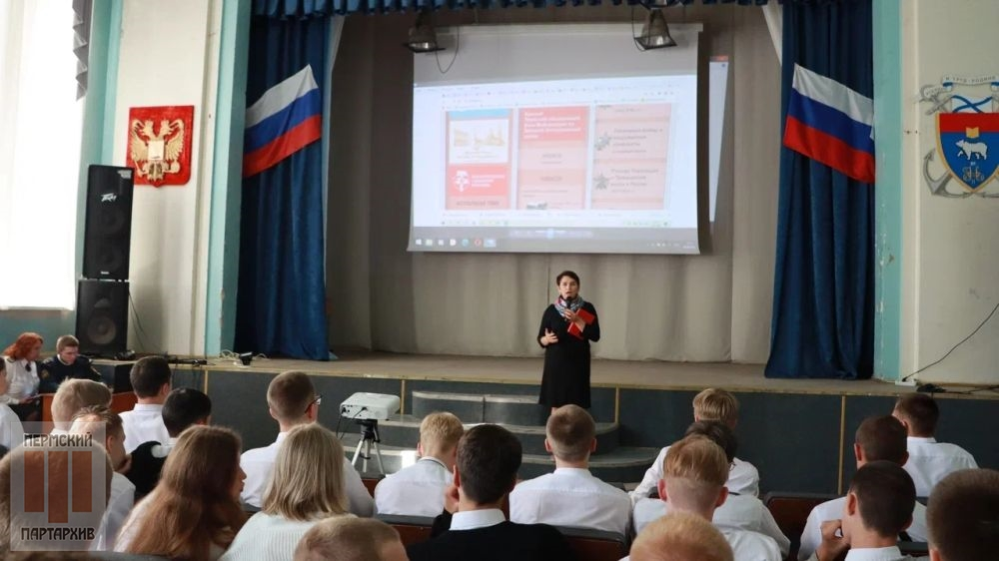
Открытые уроки по истории удтк
в рамках реализации проекта «Смотр строя – парад Памяти» - партии «Единая Россия».

Slide 17
Спасибо за внимание!
заместитель начальника отдела
научно-публикаторской деятельности ПермГАСПИ Ольга Кожевникова 89091174500

